Slide 1
Särökometerna A-flick
Säsongen 2021/2022

Slide 2
Agenda
Truppen
Funktionärer
Träningar
Seriespel
Cup & USM
Matcharrangemang
Kommunikation
Ekonomi
Frågor, reflektioner, inspel och spaningar

Slide 3
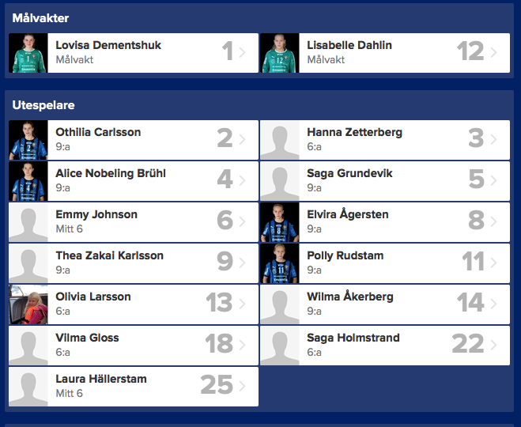
Truppen

Slide 4
Funktionärer
Roll | Namn
Tränare | Daniel Karlsson
Assisterande tränare | Malin Dementshuk (MV) Malin Zetterberg (Fys/gym/löp) Daniel Svensson (Fys/gym/löp)
Roll | Namn
Lagledare | Beatrice Carlsson
Administratör | Jenny Rudstam
Cupansvarig | Evelina Johnson
Matcharrangemangsansvarig | Anna Hällerstam
Aktivitets- och materialansvarig | Veronica Nobeling
Försäljning | Lotta Johansson
Kassör | Tina Grundevik / Bea
Sponsorer | Dennis Sjöblom

Slide 5
Träningar
Tisdag | Torsdag | Fredag | Lördag
A-flick | A-flick / 07 | A-flick (05) / junior | A-flick
17.30-18.30 Gym 18.30-19.30 Särö A-hall | 17:30-18:30 Särö A-hall 18:30-19:30 Fys/löp ute | 18-19:30 Särö A-hall | 10-11 Gym 11-12.30 Särö B-hall

Slide 6
Träningar
Träningar uppdaterade på laget.se Ingen kallelse.
Handbollsträning, löpning, prehab, fys och gym.
Samling 10-15 min innan.
Gemensam dusch efter träning.
Eventuell frånvaro meddelas till Malin, 0736224320, så snart som möjligt. Viktigt för att träningarna ska kunna planeras utifrån antal deltagare.

Slide 7
Seriespel
Serie 2 (F16-15 Väst 2 S/V)
Sammanslagning av distrikt
Tjejernas målsättning: top 5
Aranäs, Heid, Stenungsund, Önnered, KFUM Trollhättan, Sävehof, Torslanda, Kärra, RIK
https://ta.svenskhandboll.se/SerieAndMatchResult/Review?seasonId=2021

Slide 8
USM F16
Spelprogram:
Steg 1: 23-24 oktober
Steg 2: 11-12 december
Steg 3: 29-30 januari 2022
Steg 4: 26-27 mars 2022
Finalspel: 6-8 maj 2022
F16 spelar födda 2005 – 2007
https://www.svenskhandboll.se/USM
Notes:
Evelina

Slide 9
USM F16 – steg 1
OBS!! PRELIMINÄR!
Mer info kommer separat från Evelina.
Steg 1: 23-24 oktober
Kalmar
Kostnader
Medföljande resenärer
Tid | Matchnummer | Match | Arena
lör 2021-10-23 13:00 | 2100521001 | KFUM Kalmar HK - Särökometernas HK | Kalmar SH D
lör 2021-10-23 14:25 | 2100521002 | Lugi HF 1 - KFI Karlskrona HB Blå | Kalmar SH D
lör 2021-10-23 15:50 | 2100521003 | Särökometernas HK - Kristianstad HK 1 | Kalmar SH D
lör 2021-10-23 17:15 | 2100521004 | KFUM Kalmar HK - KFI Karlskrona HB Blå | Kalmar SH D
lör 2021-10-23 18:40 | 2100521005 | Kristianstad HK 1 - Lugi HF 1 | Kalmar SH D
sön 2021-10-24 09:30 | 2100521006 | Särökometernas HK - KFI Karlskrona HB Blå | Kalmar SH D
sön 2021-10-24 11:00 | 2100521007 | KFUM Kalmar HK - Kristianstad HK 1 | Kalmar SH D
sön 2021-10-24 12:30 | 2100521008 | Lugi HF 1 - Särökometernas HK | Kalmar SH D
sön 2021-10-24 14:00 | 2100521009 | KFI Karlskrona HB Blå - Kristianstad HK 1 | Kalmar SH D
sön 2021-10-24 15:30 | 2100521010 | KFUM Kalmar HK - Lugi HF 1 | Kalmar SH D
Notes:
Evelina

Slide 10
Matcharrangemang
Vid hemma matcher har schema skickats ut för olika uppdrag. En uppdaterad version kommer ut inom kort. Info om uppdrag kommer även i varje kallelse till hemma match.
Har du inte möjlighet att vara där, byt gärna med annan förälder och meddela Anna.
Har du en EMP utbildning som behöver uppdateras, anmäl dig gärna till ett utbildningstillfälle.
Föreningens Café ansvariga ”Mossan” och Jenny har båda slutat och behöver ersättas. A-flickorna kommer att få ta över stafettpinnen initialt vilket innebär inköpsansvar och annat för de personer som har caféansvar vid hemma matcher. Anna återkommer med mer info.
Notes:
Anna

Slide 11
Kommunikation
Laget.se
Information och kallelser till match, cup etc. kommer via laget.se
Grupp; A-flick.
Spelares profil uppdaterad med mail och telefon nummer.
Låt gärna tjejerna ansvara för att besvara kallelser. Med din stöttning.
Träningar kallar vi inte till, där meddelar man bara frånvaro
SMS grupp skapad för dialog mellan föräldrar, spara gärna ner
WhatsApp grupp finns för dialog inom laget + tränare
Information om frånvaro skickas till Malin Dementshuk via SMS så tidigt som möjligt på tel. 073-622 43 20.
Notes:
Jenny

Slide 12
Så här prenumererar du på lagets kalender: * Gå in på A-flickornas sida på laget. * Gå till kalendern * Klicka på ”Prenumerera” * Därefter kommer en sida upp med ytterligare instruktioner som du följer baserat på vilken kalender du vill ha in aktiviteterna in. Tex till Iphone kalender eller Outlook kalender etc.

Slide 13
Ekonomi
Både flickor 05 och 06 har sedan tidigare en lag- och/eller individuell kassa och dessa fortsätter att följa respektive årskull/individ. Lagkassorna kan används för delfinansiering av PT , gymkort etc. Den individuella kassan kan användas för att helt eller delvis finansiera ex vis USM eller andra cuper.
Bea har kassan för 05 spelarna och Tina för 06 spelarna.
Försäljningar och andra aktiviteter för att samla in pengar kommer att erbjudas samtliga spelare. Respektive familj avgör huruvida man deltar vid dessa eller ej. Förtjänst går till individuell spelares kassa för delfinansiering av cuper USM etc. Lämnar någon tjej laget stannar pengarna kvar i kassan.
Sponsorer – yes please! Dessa pengar kommer att hamna i en gemensam lagkassan. Vi skapar en ny gemensam lagkassa för A-flickorna och dessa pengar kommer att används för gemensamma kostnader i samband med cuper, inköp till medväska och andra trivselaktiviteter. Lämnar någon tjej laget stannar pengarna kvar i kassan. Dennis Sjöblom & Bea Carlsson kontaktpersoner.

Slide 14
Frågor & reflektioner

